Slide 1
Разработка программы для систематизации хранимых аудиофайлов

Slide 2
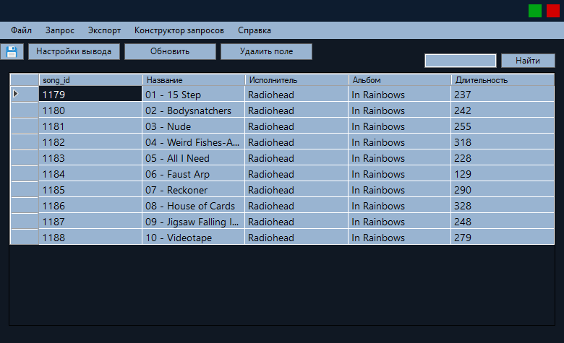
Главное окно программы
На скриншоте отображен главный экран программы. В таблицу добавлено несколько композиций

Slide 3
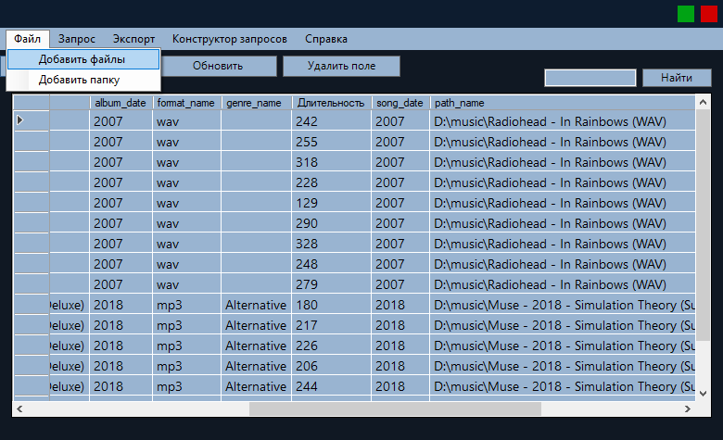
Добавление файлов
В меню Файл мы добавляем файлы или папку с песнями

Slide 4
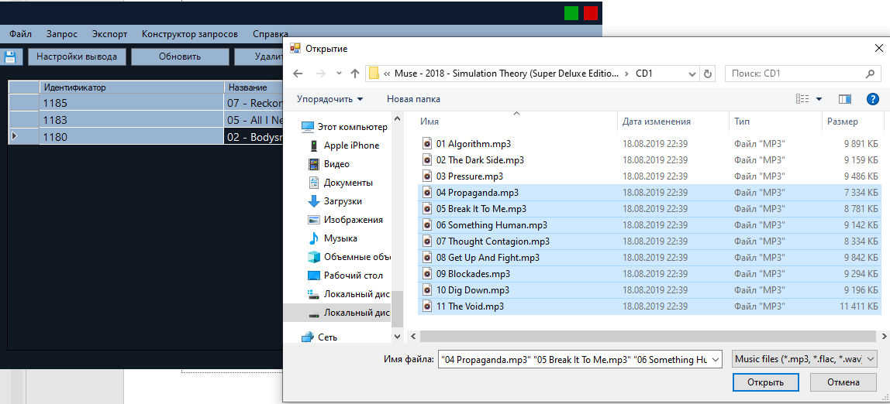
Добавление файлов
В диалоговом окне выбираем файлы

Slide 5
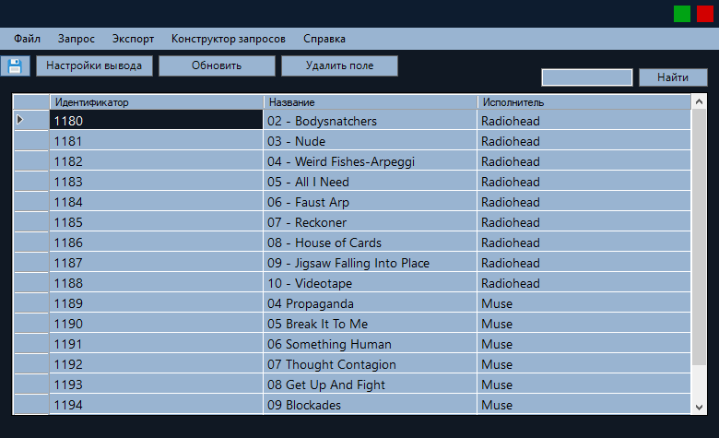
Добавление файлов
Файлы добавлены

Slide 6
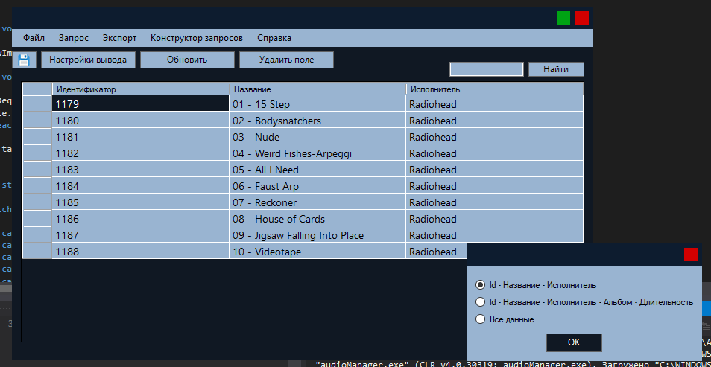

Настройки вывода
По нажатии на кнопку настройки вывода появляется окошко, в котором можно выбрать, какие столбцы будут отображены

Slide 7
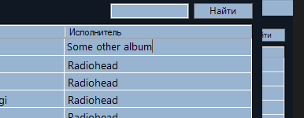
Редактирование
Некоторые поля в таблице можно редактировать. К примеру, можно изменить исполнителя.

Slide 8
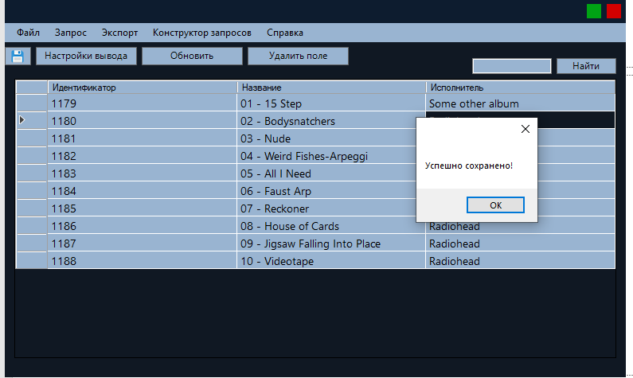
Редактирование
Нажав на иконку сохранения, появляется уведомление

Slide 9
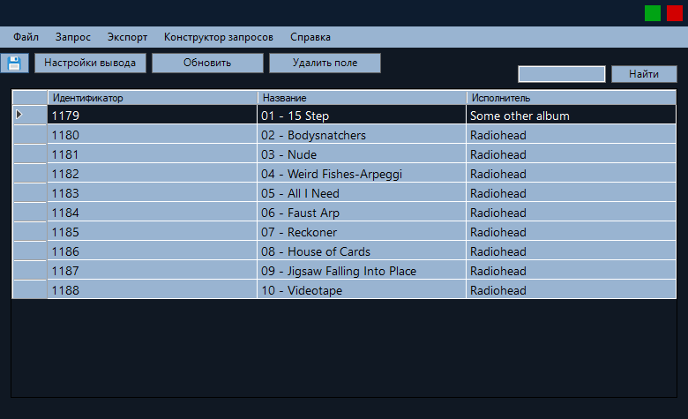
Удаление
Можно также удалить одно или несколько полей в программе. Для начала выбираем поле

Slide 10
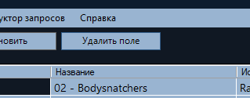
Удаление
И нажимаем на кнопку удаления

Slide 11
Удаление
Сохраняем, получаем ожидаемый результат. Для того, чтобы убедиться в том, что БД также обновлена можно нажать кнопку обновить. Мы получаем запрос снова.

Slide 12
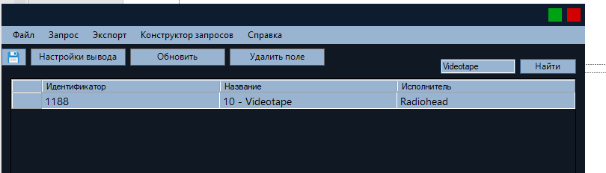
Поиск
С помощью поиска справа можно найти нужную песню. Поиск происходит по названию песни, альбому и исполнителю.

Slide 13
Конструктор запросов
В программе также предусмотрен конструктор запросов

Slide 14
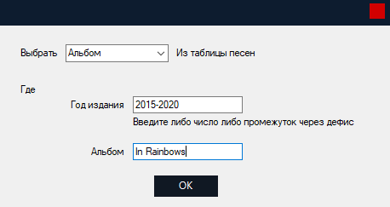
Конструктор запросов
В нем можно заполнить поля и получить нужный результат. Если оставить поля пустыми, ограничений на запрос не будет и выведутся все данные.

Slide 15
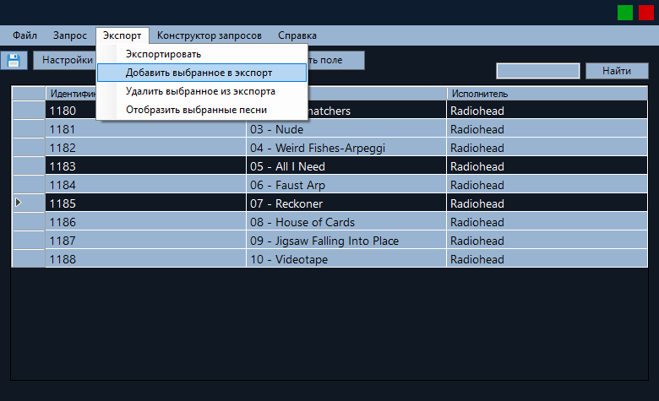
Копирование файлов
Любой из файлов в БД можно скопировать. Для этого надо выбрать нужные строки и добавить в экспорт.

Slide 16
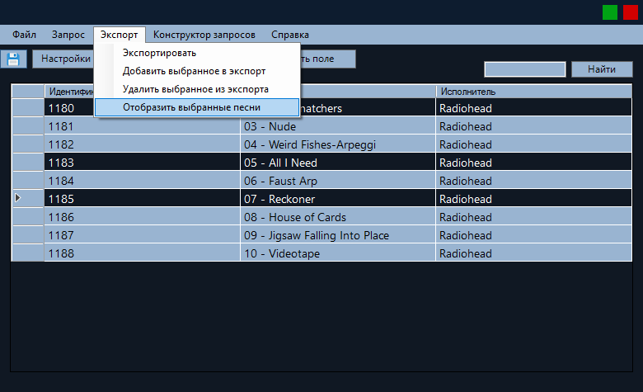
Копирование файлов
Можно просмотреть, что именно мы выбрали

Slide 17
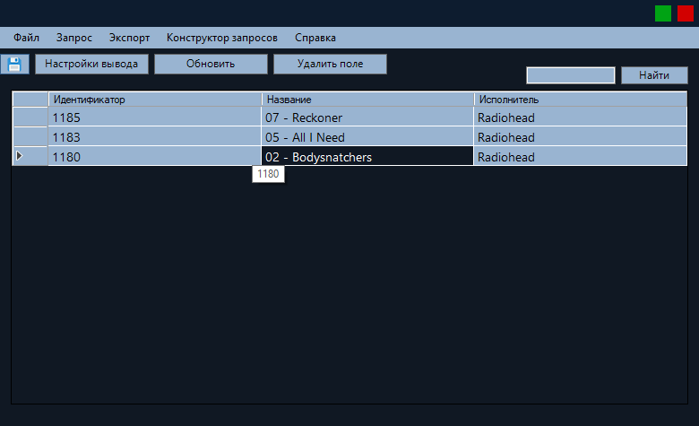
Копирование файлов
Далее по нажатии на кнопку Экспортировать появляется диалогове окно, в котором мы выбираем директорию. Затем происходит копирование.

Slide 18
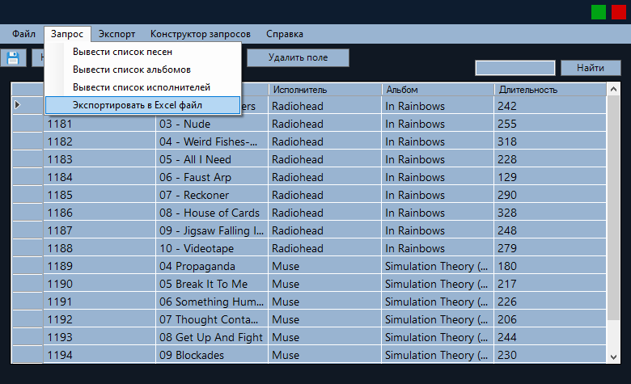
Экспорт в Excel
Данные в таблице мы можем экспортировать в файл Excel

Slide 19
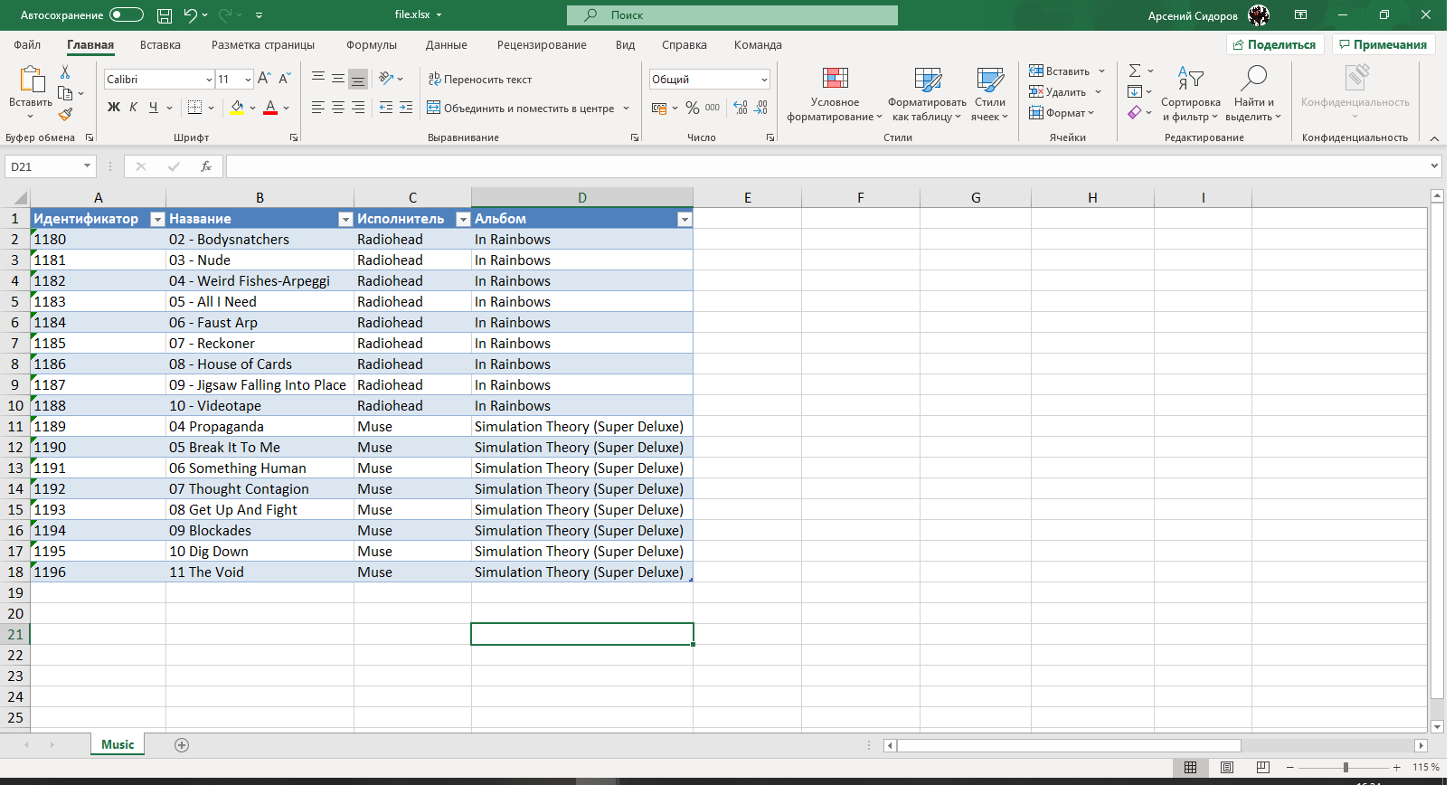
Экспорт в Excel
Вот так это выглядит в экселе

